Slide 1

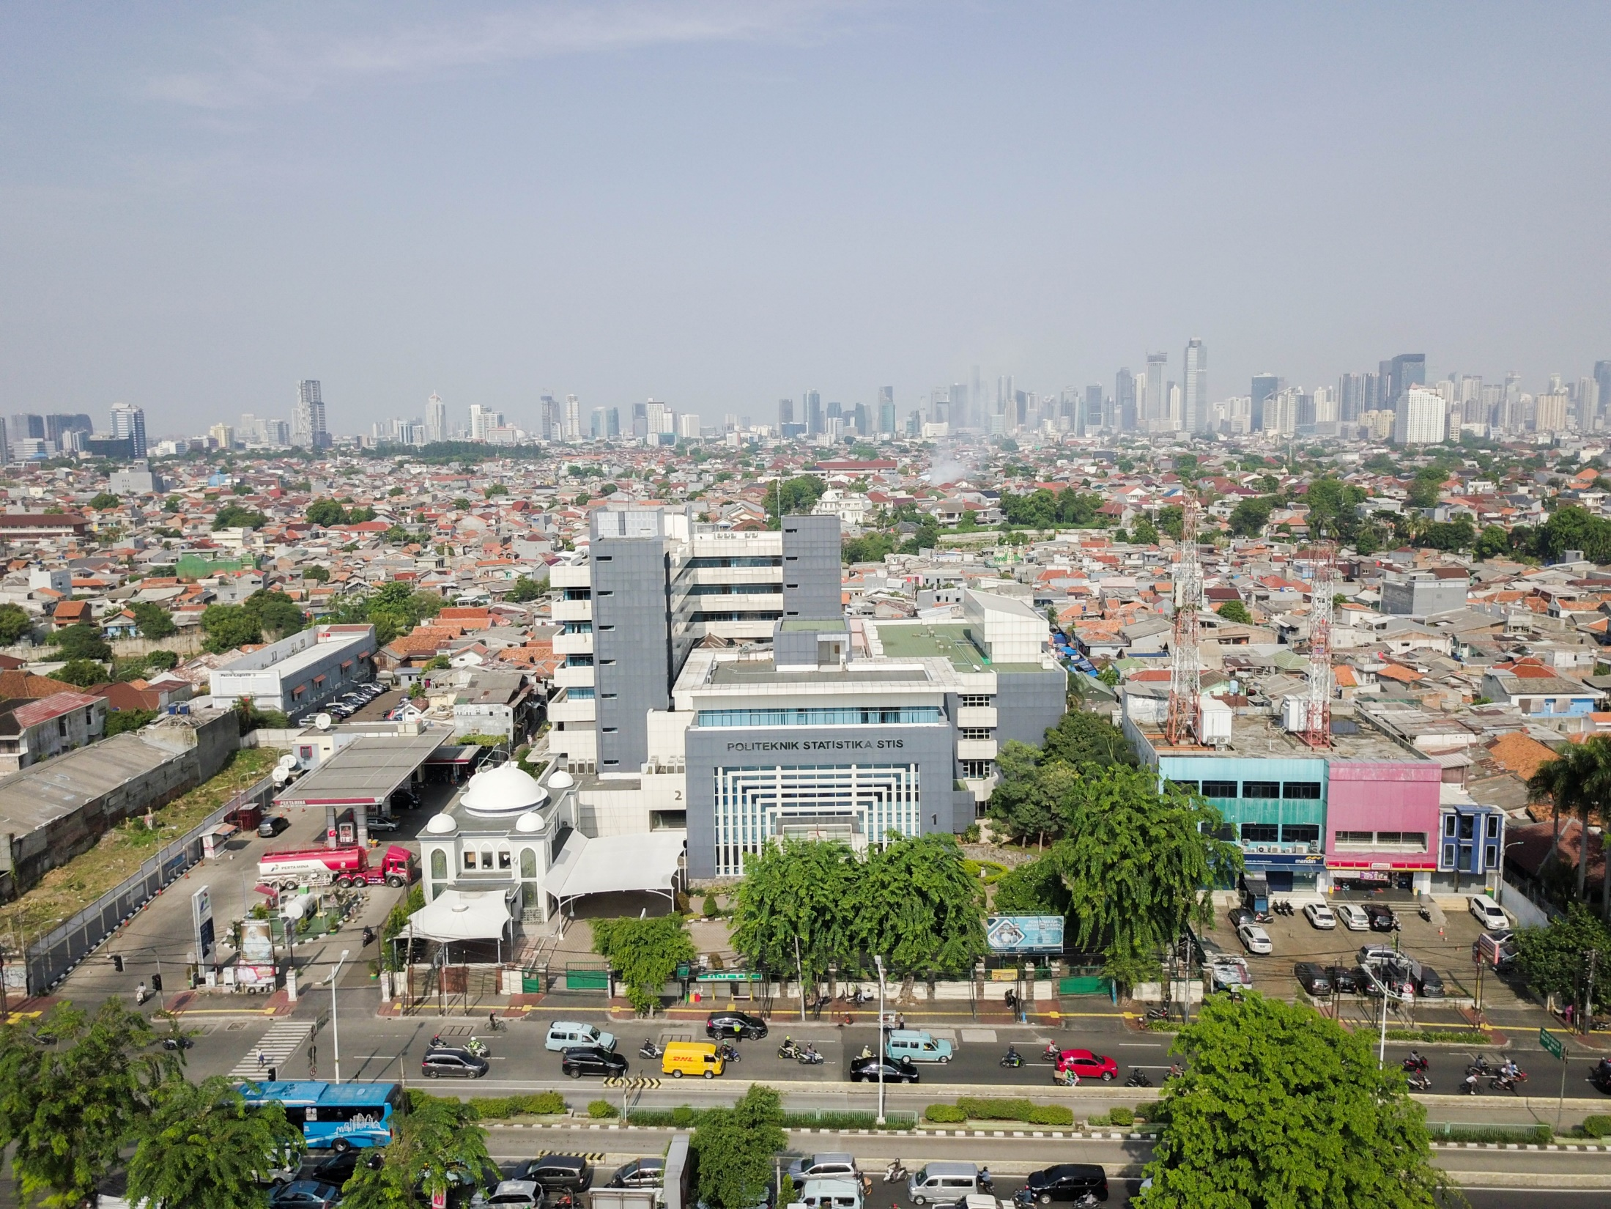
POLITEKNIK STATISTIKA STIS
For Better Official Statistics
PENYELESAIAN SISTEM PERSAMAAN LINIER
Pertemuan 10 – Metode Numerik
Notes:
Title

Slide 2

Definisi SPL
Suatu sistem yang merupakan gabungan dari beberapa persamaan linier dengan variabel
SPL di atas mempunyai m persamaan dan n variabel
SPL mempunyai minimal sebuah solusi, disebut konsisten, jika tidak mempunyai solusi disebut tidak konsisten

Slide 3
Bentuk persamaan linier simultan dengan n persamaan dan n variabel bebas, dapat dituliskan dalam bentuk matriks: Ax=B
Dimana A = x = B =
A adalah matrik koefisien dari SPL (matrik Jacobian).
Vektor x disebut vektor variabel
Vektor B disebut vektor konstanta

Slide 4
Augmented Matrix merupakan perluasan matrik A dengan menambahkan vektor B pada kolom terakhirnya
Contoh: x + 3y + 2z = 44
x + 4y + z = 49
2x + 5y + 5z = 83
Augmented Matrik

Slide 5
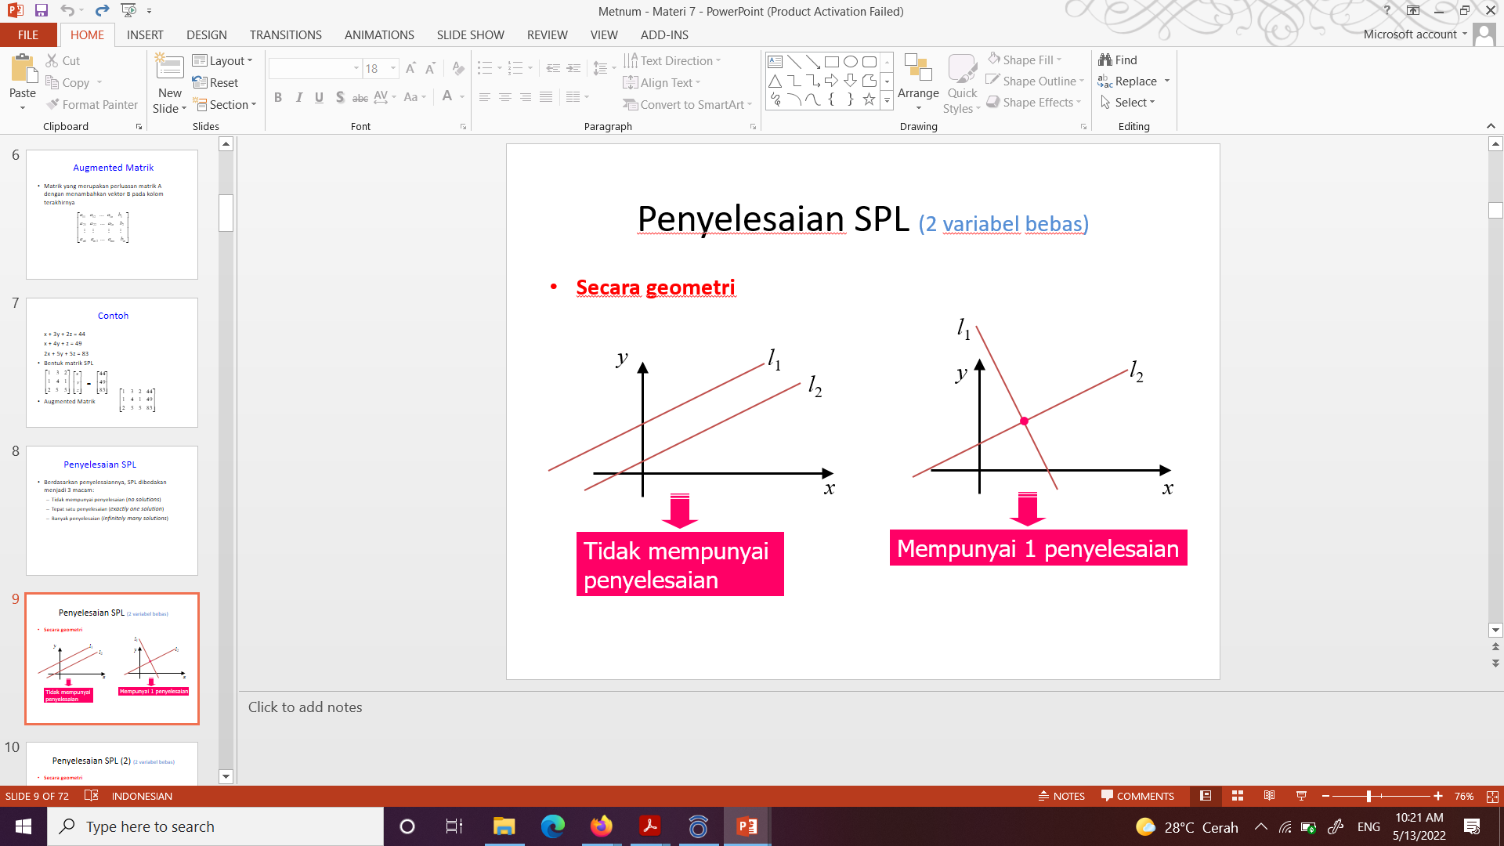
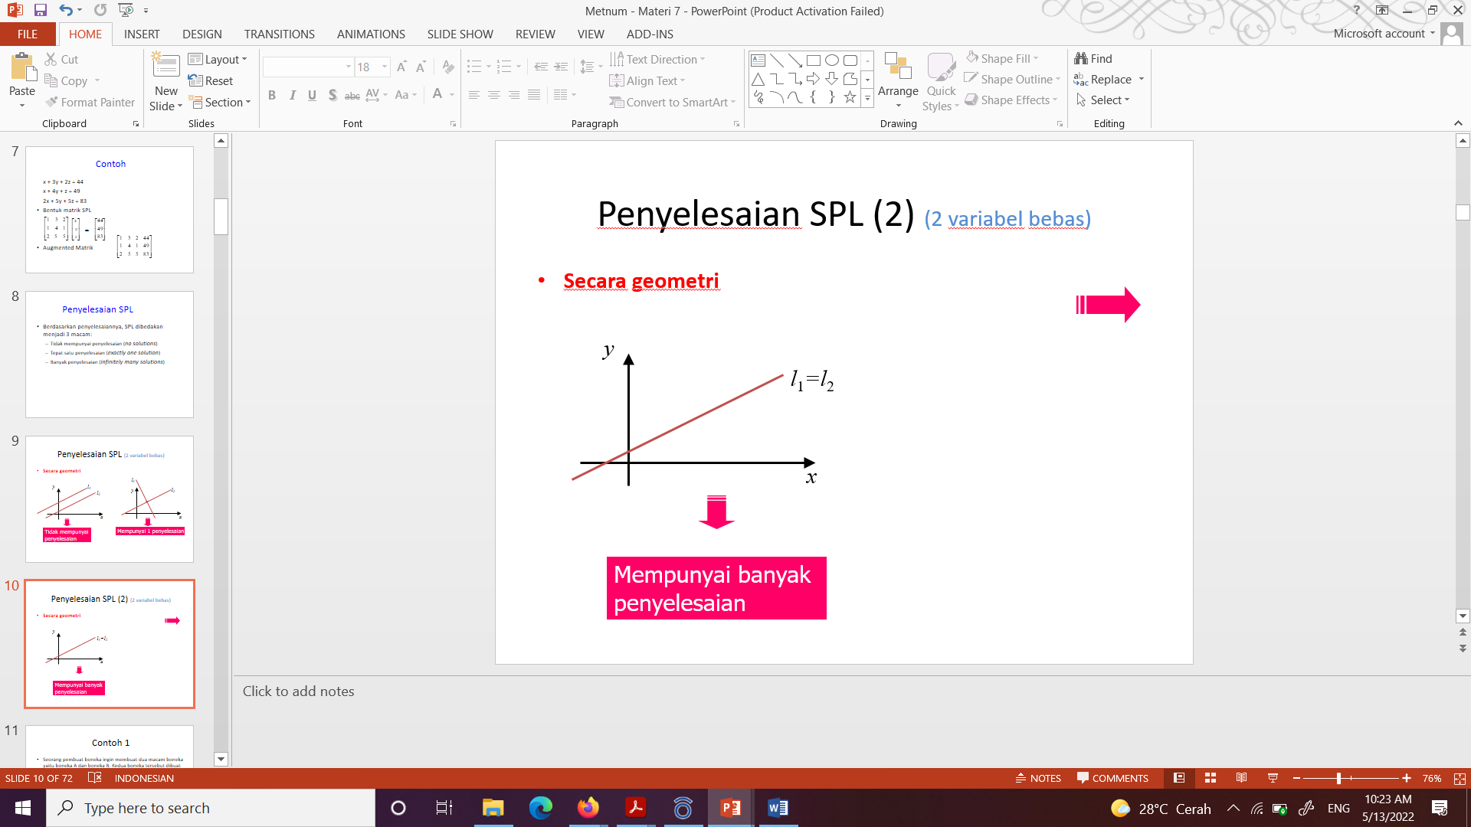
Berdasarkan penyelesaiannya, SPL dibedakan menjadi 3 macam:
Tidak mempunyai penyelesaian (no solutions)
Tepat satu penyelesaian (exactly one solution)
Banyak penyelesaian (infinitely many solutions)

Slide 6
Terdapat dua tahap untuk menyelesaikan SPL yaitu:
Reduksi sistem (mengeliminasi variabel)
Mendeskripsikan himpunan penyelesaian
Tujuan dari reduksi sistem adalah untuk menyederhanakan SPL dengan mengeliminasi variabel-variabel, sehingga sistem yang dihasilkan mempunyai himpunan penyelesaian yang sama dengan sistem aslinya.
Dua SPL dengan n variabel disebut equivalent jika SPL tersebut mempunyai himpunan penyelesaian yang sama

Slide 7
Operasi Baris Elementer
Untuk reduksi sistem, SPL menggunakan operasi baris elementer (elementary row operations). Terdapat 3 operasi :
Menukar dua baris (R_{i} ↔ R_{j})
Mengalikan sebuah baris dengan sebuah skalar (k R_{i})
Menambah perkalian k dengan sebuah baris dengan baris lainnya. (R_{i} + kR_{j})
Contoh:
Selesaikan Sistem Persamaan Linier sbb:

Slide 8
B₂ – 2B₁
B₃ – 3B₁
B₂/2
B₃ – 3B₂
-2B₃
B₁ – B₂
B₁ – 11B₃/2
x = 1, y = 2, z = 3
B₂ + 7/2 B₃
(Eliminasi Gauss-Jordan)

Slide 9
Contoh
Matrik di bawah ini adalah matrik reduced echelon form. Jelaskan SPL yang berhubungan dengan matrik tersebut dan bagaimana penyelesaiannya?

Slide 10
Matrik A adalah matrik augmented dengan SPL sbb:
SPL mempunyai penyelesaian tunggal yaitu
Matrik B adalah matrik augmented dengan SPL sbb:
SPL tidak mempunyai penyelesaian karena pada persamaan ke-3, SPL tidak konsisten

Slide 11
Matrik C adalah matrik augmented dengan SPL :
Matrik C adalah matrik augmented dengan SPL :
Variabel depan adalah x₁ dan x₃, variabel bebas adalah x₂ dan x₄.
SPL mempunyai penyelesaian banyak dapat dinyatakan dengan formula :
Matrik D adalah matrik augmented dengan SPL :
Matrik D adalah matrik augmented dengan SPL :
Variabel depan adalah x₁ dan x₃, variabel bebas adalah x₂.
SPL mempunyai penyelesaian banyak dinyatakan dengan formula :

Slide 12
Metode Analitik
metode grafis
aturan Crammer
invers matrik
Metode Numerik
Metode Eliminasi Gauss
Metode Eliminasi Gauss-Jordan
Metode Iterasi Gauss-Seidel

Slide 13
Metode Eliminasi Gauss
Metode Eliminasi Gauss merupakan metode yang dikembangkan dari metode eliminasi, yaitu menghilangkan atau mengurangi jumlah variabel sehingga dapat diperoleh nilai dari suatu variabel bebas
matrik diubah menjadi augmented matrik :
ubah matrik menjadi matrik segitiga atas atau segitiga bawah dengan menggunakan OBE (Operasi Baris Elementer).

Slide 14
Sehingga penyelesaian dapat diperoleh dengan:
Algoritma Metode Eliminasi Gauss

Slide 15
Metode Eliminasi Gauss Jordan
Metode ini merupakan pengembangan metode eliminasi Gauss, hanya saja augmented matrik, pada sebelah kiri diubah menjadi matrik diagonal
Penyelesaian dari persamaan linier simultan diatas adalah nilai d1,d2,d3,…,dn dan atau:

Slide 16
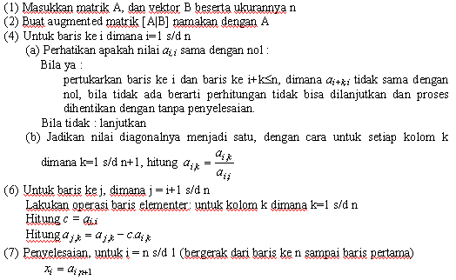
Algoritma Metode Eliminasi Gauss-Jordan

Slide 17
Strategy Pivoting
Prinsip strategy pivoting adalah jika a_{p,p}^{(p-1)} =0, cari baris k dengan a_{k,p} ≠ 0 dan k > p, lalu pertukarkan baris p dan baris k.
Partial pivoting (pivoting sebagian)
Pivot dipilih dari semua elemen pada kolom p yang mempunyai nilai mutlak terbesar.
|a_{k,p}| = max{|a_{p,p}|, |a_{p+1,p}|, …, |a_{n-1,p}|, |a_{n,p}|}
Lalu pertukarkan baris ke-k dengan baris ke-p.
Misal setelah operasi baris pertama diperoleh matrik sbb:
Untuk operasi baris kedua, carilah elemen x pada kolom ke-2 mulai baris ke-2 s/d kolom ke-4 yang nilai mutlaknya terbesar, lalu pertukarkan barisnya dengan baris ke-2.
Elemen x yang nilai mutlaknya terbesar itu sekarang menjadi pivot untuk operasi baris selanjutnya.

Slide 18
Contoh
Complete pivoting (pivoting lengkap)
Disamping baris, kolom juga diikutkan dalam pencarian elemen terbesar dan kemudian dipertukarkan, maka strategi ini disebut pivoting lengkap.
Pivoting lengkap jarang dipakai dalam program sederhana karena pertukaran kolom mengubah urutan suku x dan akibatnya menambah kerumitan program secara berarti
Selesaikan SPL dengan metode Eliminasi Gauss
Penyelesaian
Baris pertama dipertukarkan dengan baris ke-2 sehingga 0.3454 menjadi pivot
Dengan backward subtitusi diperoleh

Slide 19
Metode Iterasi Gauss Seidel
Metode untuk menyelesaikan SPL yang menggunakan proses iterasi.
Baik untuk menyelesaikan SPL yang besar
Bila diketahui SPL seperti di bawah ini
Berikan nilai awal dari setiap x_{i} (i=1 s/d n)

Slide 20

Dengan menghitung nilai-nilai x_{i} (i=1 s/d n) menggunakan persamaan-persamaan di atas secara terus-menerus hingga nilai untuk setiap x_{i} (i=1 s/d n) sudah sama dengan nilai x_{i} pada iterasi sebelumnya maka diperoleh penyelesaian dari SPL tersebut.
Atau dengan kata lain proses iterasi dihentikan bila selisih nilai x_{i} (i=1 s/d n) dengan nilai x_{i} pada iterasi sebelumnya kurang dari nilai tolerasi error yang ditentukan.
Untuk mengecek kekonvergenan
Syarat agar konvergen adalah sistem dominan secara diagonal
Contoh SPL berikut: Dominan secara diagonal karena
| 3 | > | 1 | + | -1 |
| 4 | > | 2 | + | 1 |
| 8 | > | -1 | + | 5 |
Sehingga pasti konvergen

Slide 21
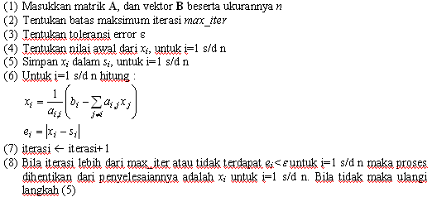
Algoritma Metode Iterasi Gauss-Seidel

Slide 22
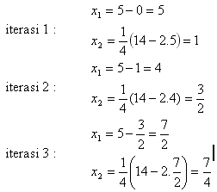
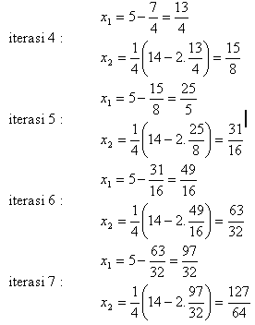
Contoh
Selesaikan SPL di bawah ini menggunakan metode iterasi Gauss-Seidel
Berikan nilai awal : x1 = 0 dan x2 = 0
Susun persamaan menjadi:
(13/4,7/4)
(13/4, 15/8)
(25/8, 15/8)
(25/8, 31/16)
(49/16, 31/16)
(49/16, 63/32)
(97/32, 63/32)
(97/32, 127/64)
(5,0)
(5,1)
(4,1)
(4,3/2)
(7/2,3/2)
(7/2,7/4)

Slide 23
Latihan Soal
Selesaikan dengan Eliminasi Gauss, Eliminasi Gauss Jordan dan Iterasi Gauss Seidel

Slide 24
TERIMA KASIH
Notes:
Subtitle

